Slide 1


8、小松树和大松树

Slide 2
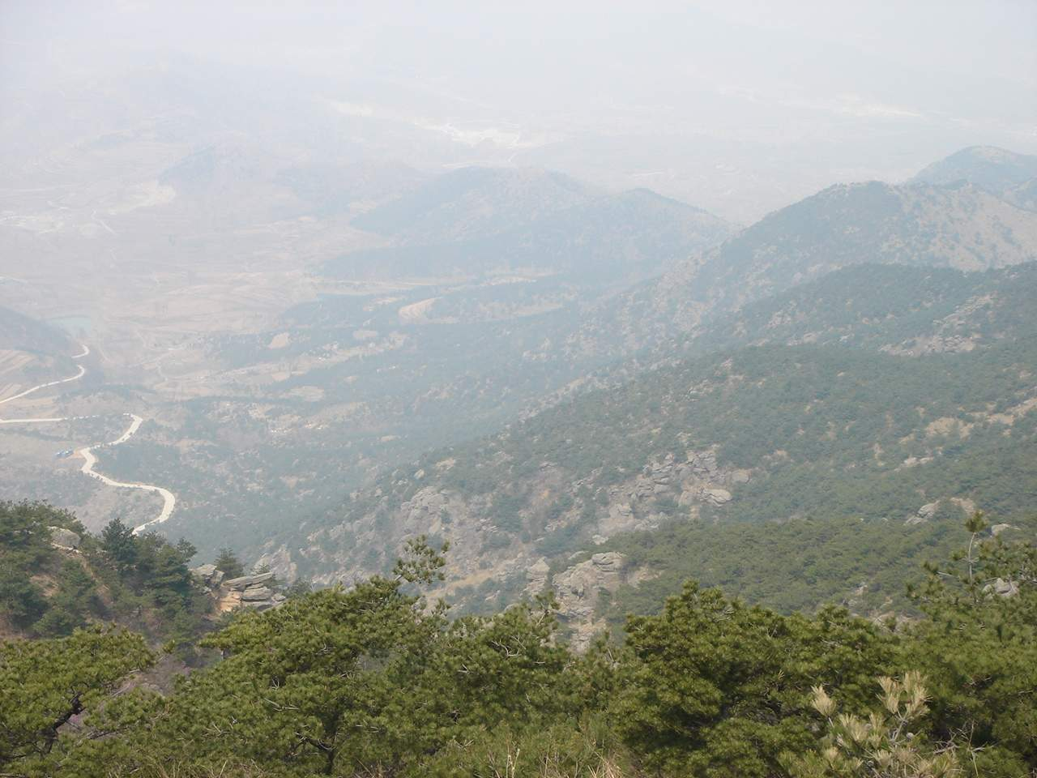

Slide 3
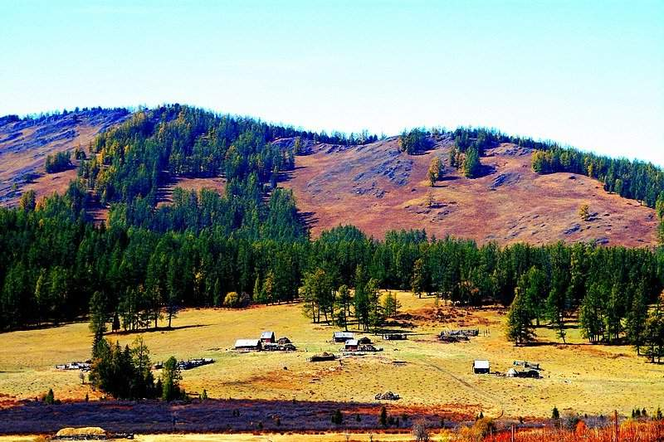

Slide 4
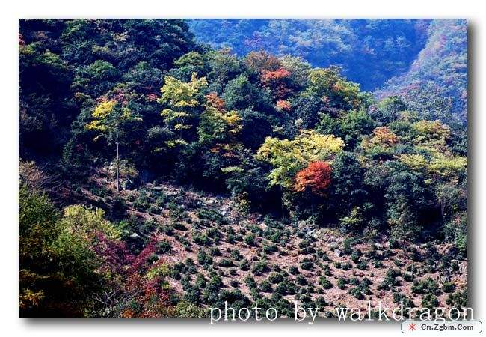

Slide 5
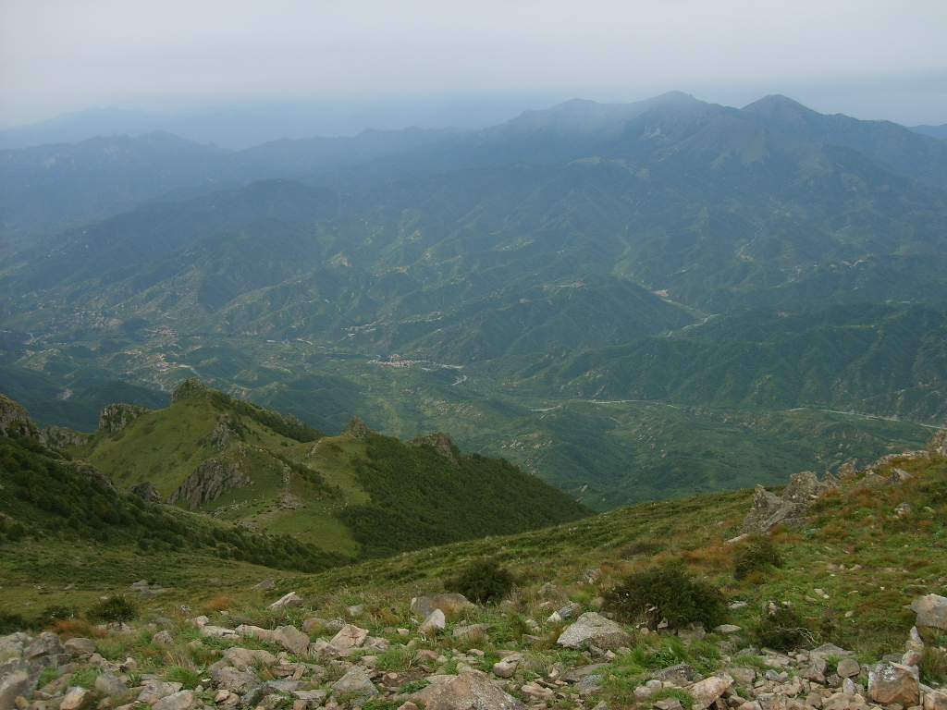

Slide 6
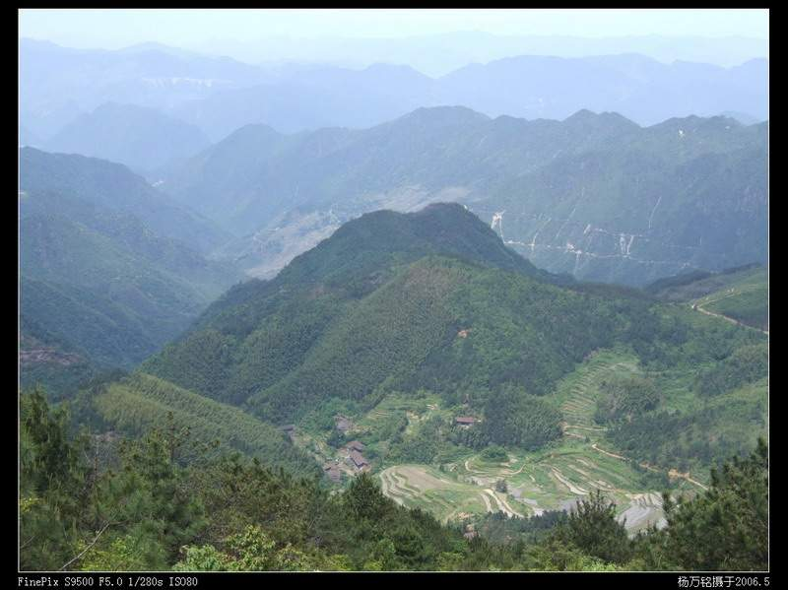

Slide 8
小松树对大松树说：“＿＿＿。”
小松树对风伯伯说：“＿＿＿。”
小松树对大山爷爷说：“＿＿。”
小松树对我们说：“＿＿＿＿。”

